Slide 1
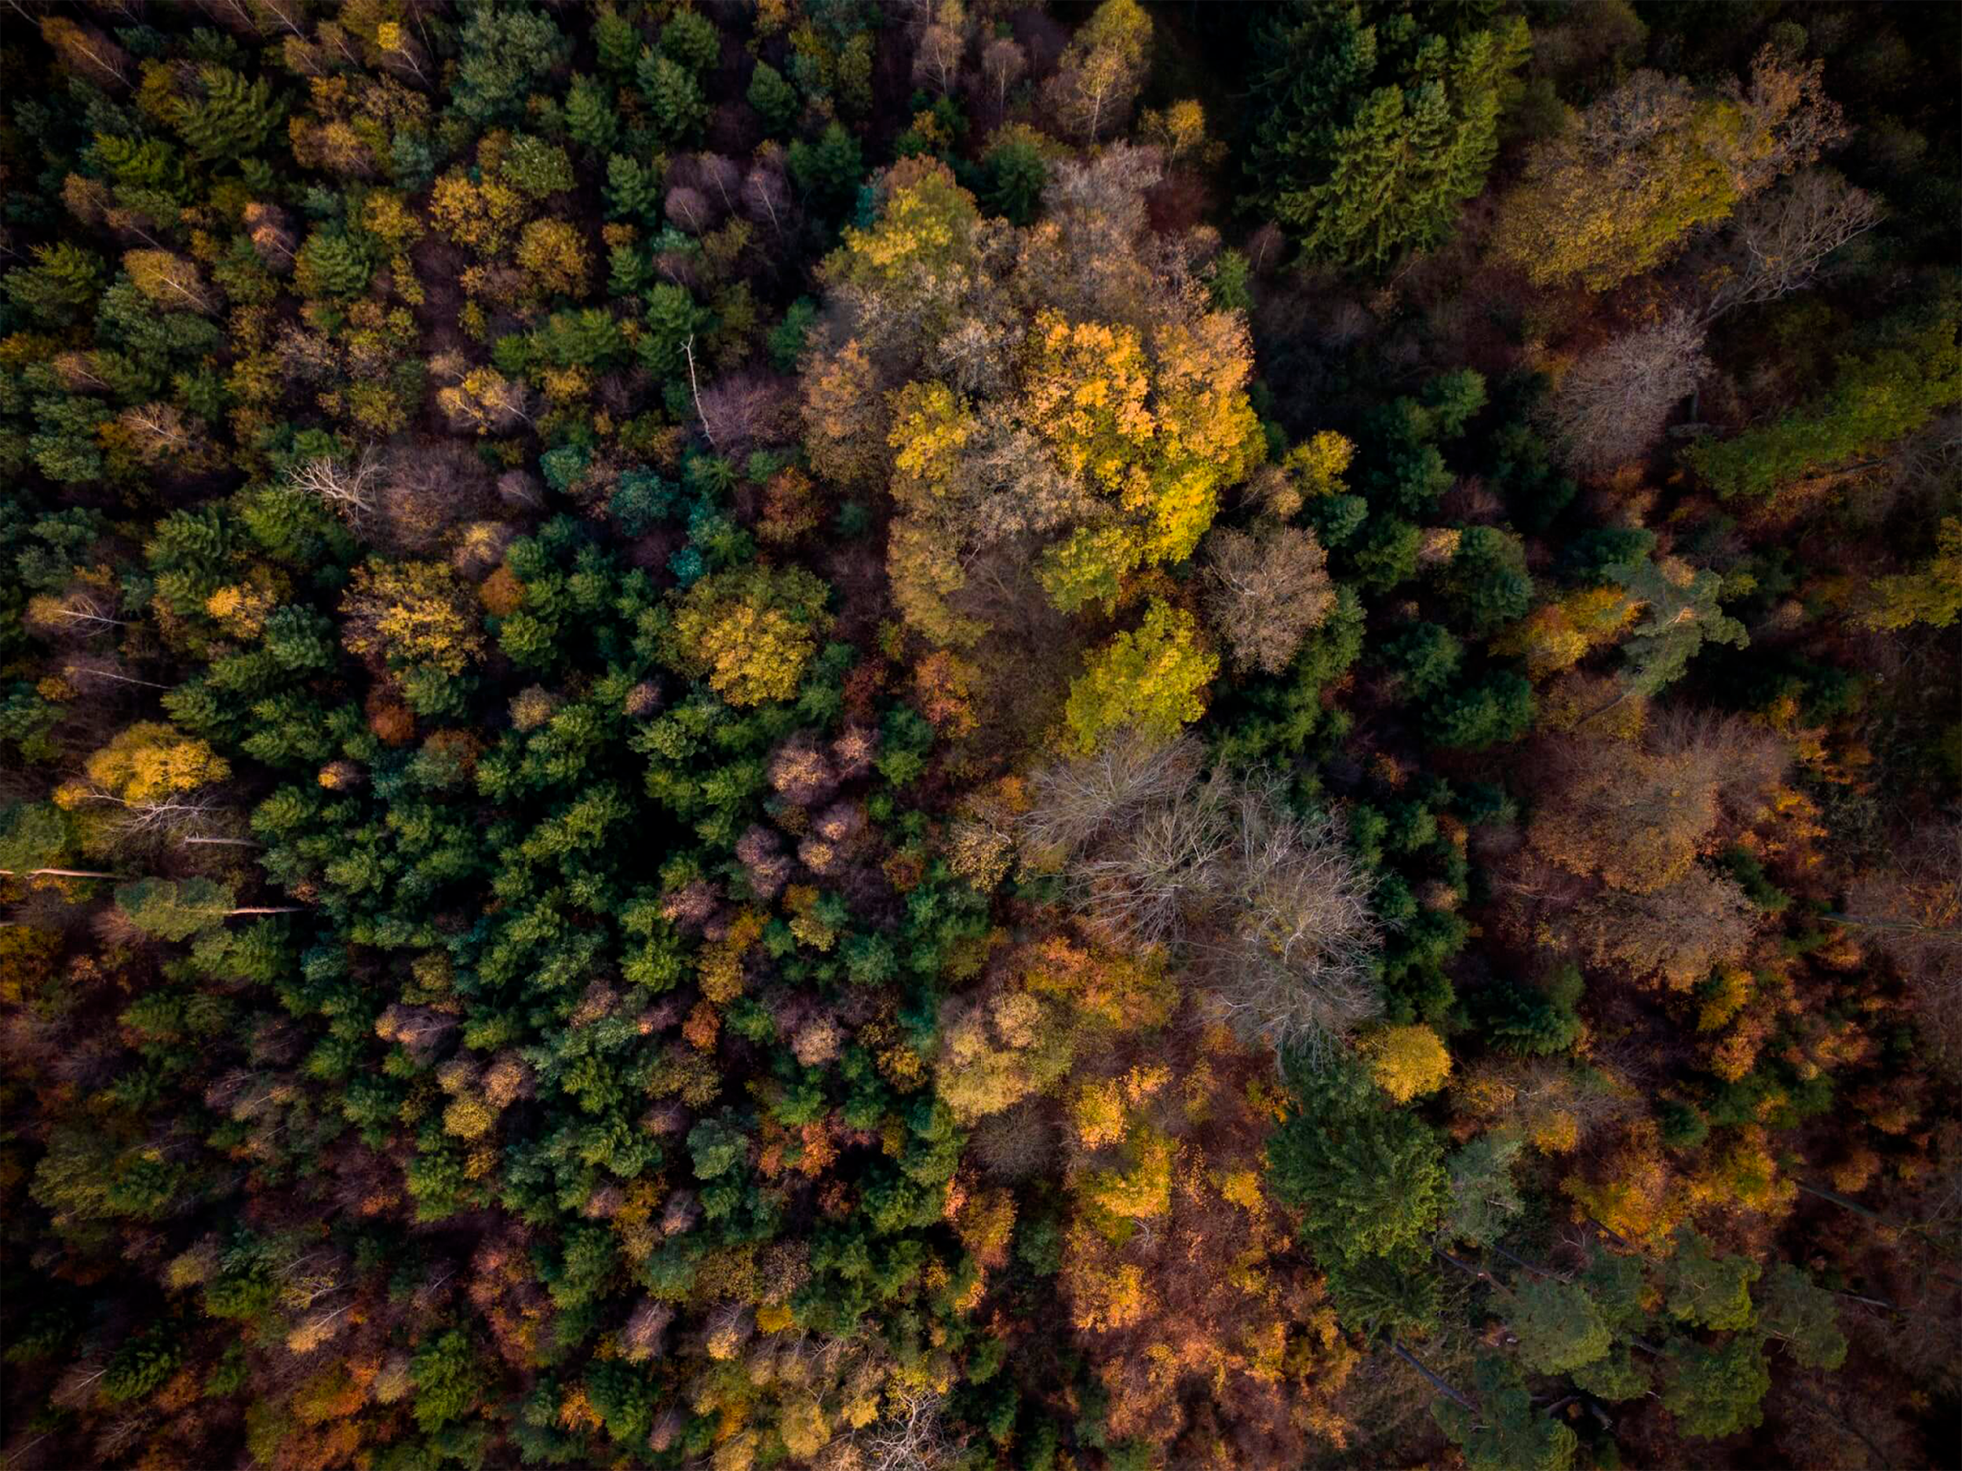


Экологический
урок

Slide 2
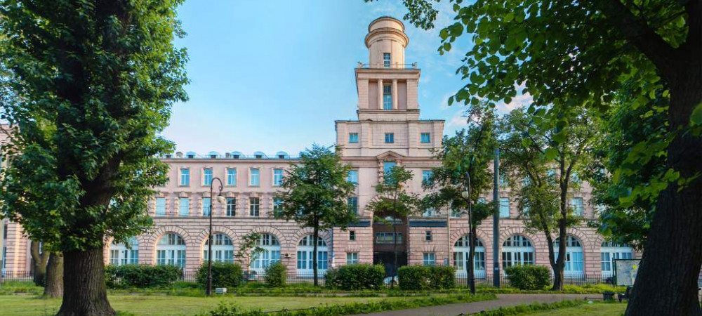


Кто мы?

Slide 3
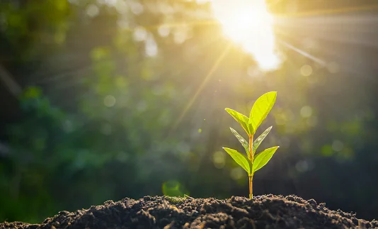
За 8000 лет площадь леса на Земле уменьшилась на 6 млн квадратных километров

Slide 4
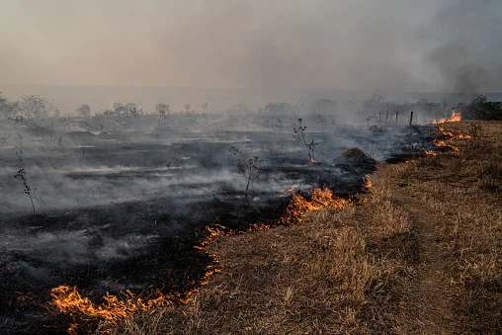
Человек является причиной 90 процентов лесных пожаров

Slide 5
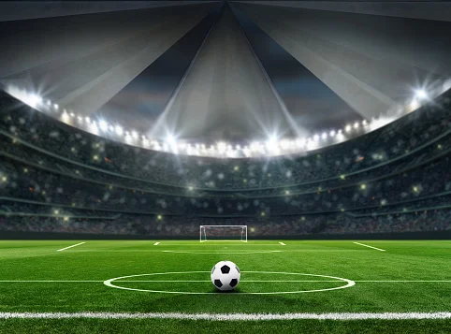
Каждый минуту в мире исчезает площадь леса, равная 35 футбольным полям

Slide 6
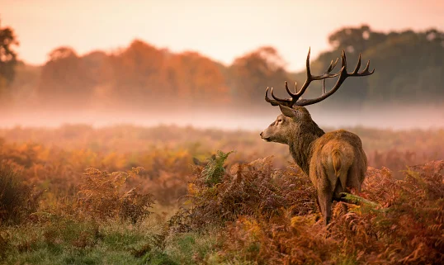
Каждый день исчезает до 100 видов растений и животных

Slide 7
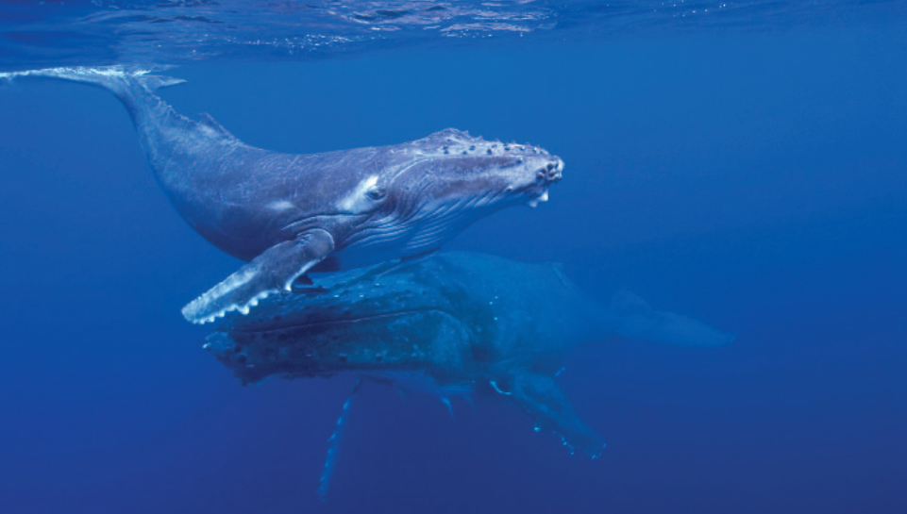
В Тихом океане есть островок из мусора, занимающий площадь размером с Францию

Slide 8
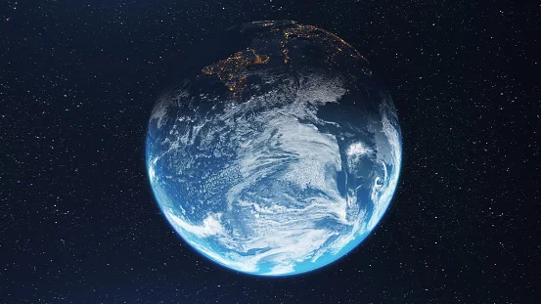
Сколько планет потребуется для поддержания образа жизни людей при численности населения в 9.6 мрлд.?

Slide 9

Цели устойчивого развития

Slide 10




Экологические цели

Slide 11


Что можете сделать для экологии вы?
Notes:
+ накидать еще варианты

Slide 12


Slide 13
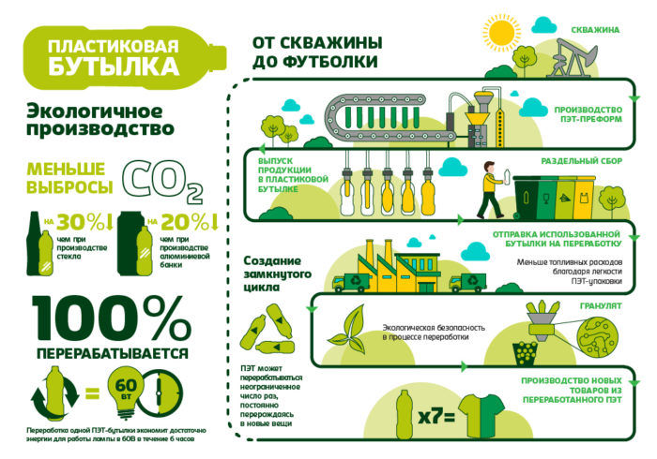

Slide 14
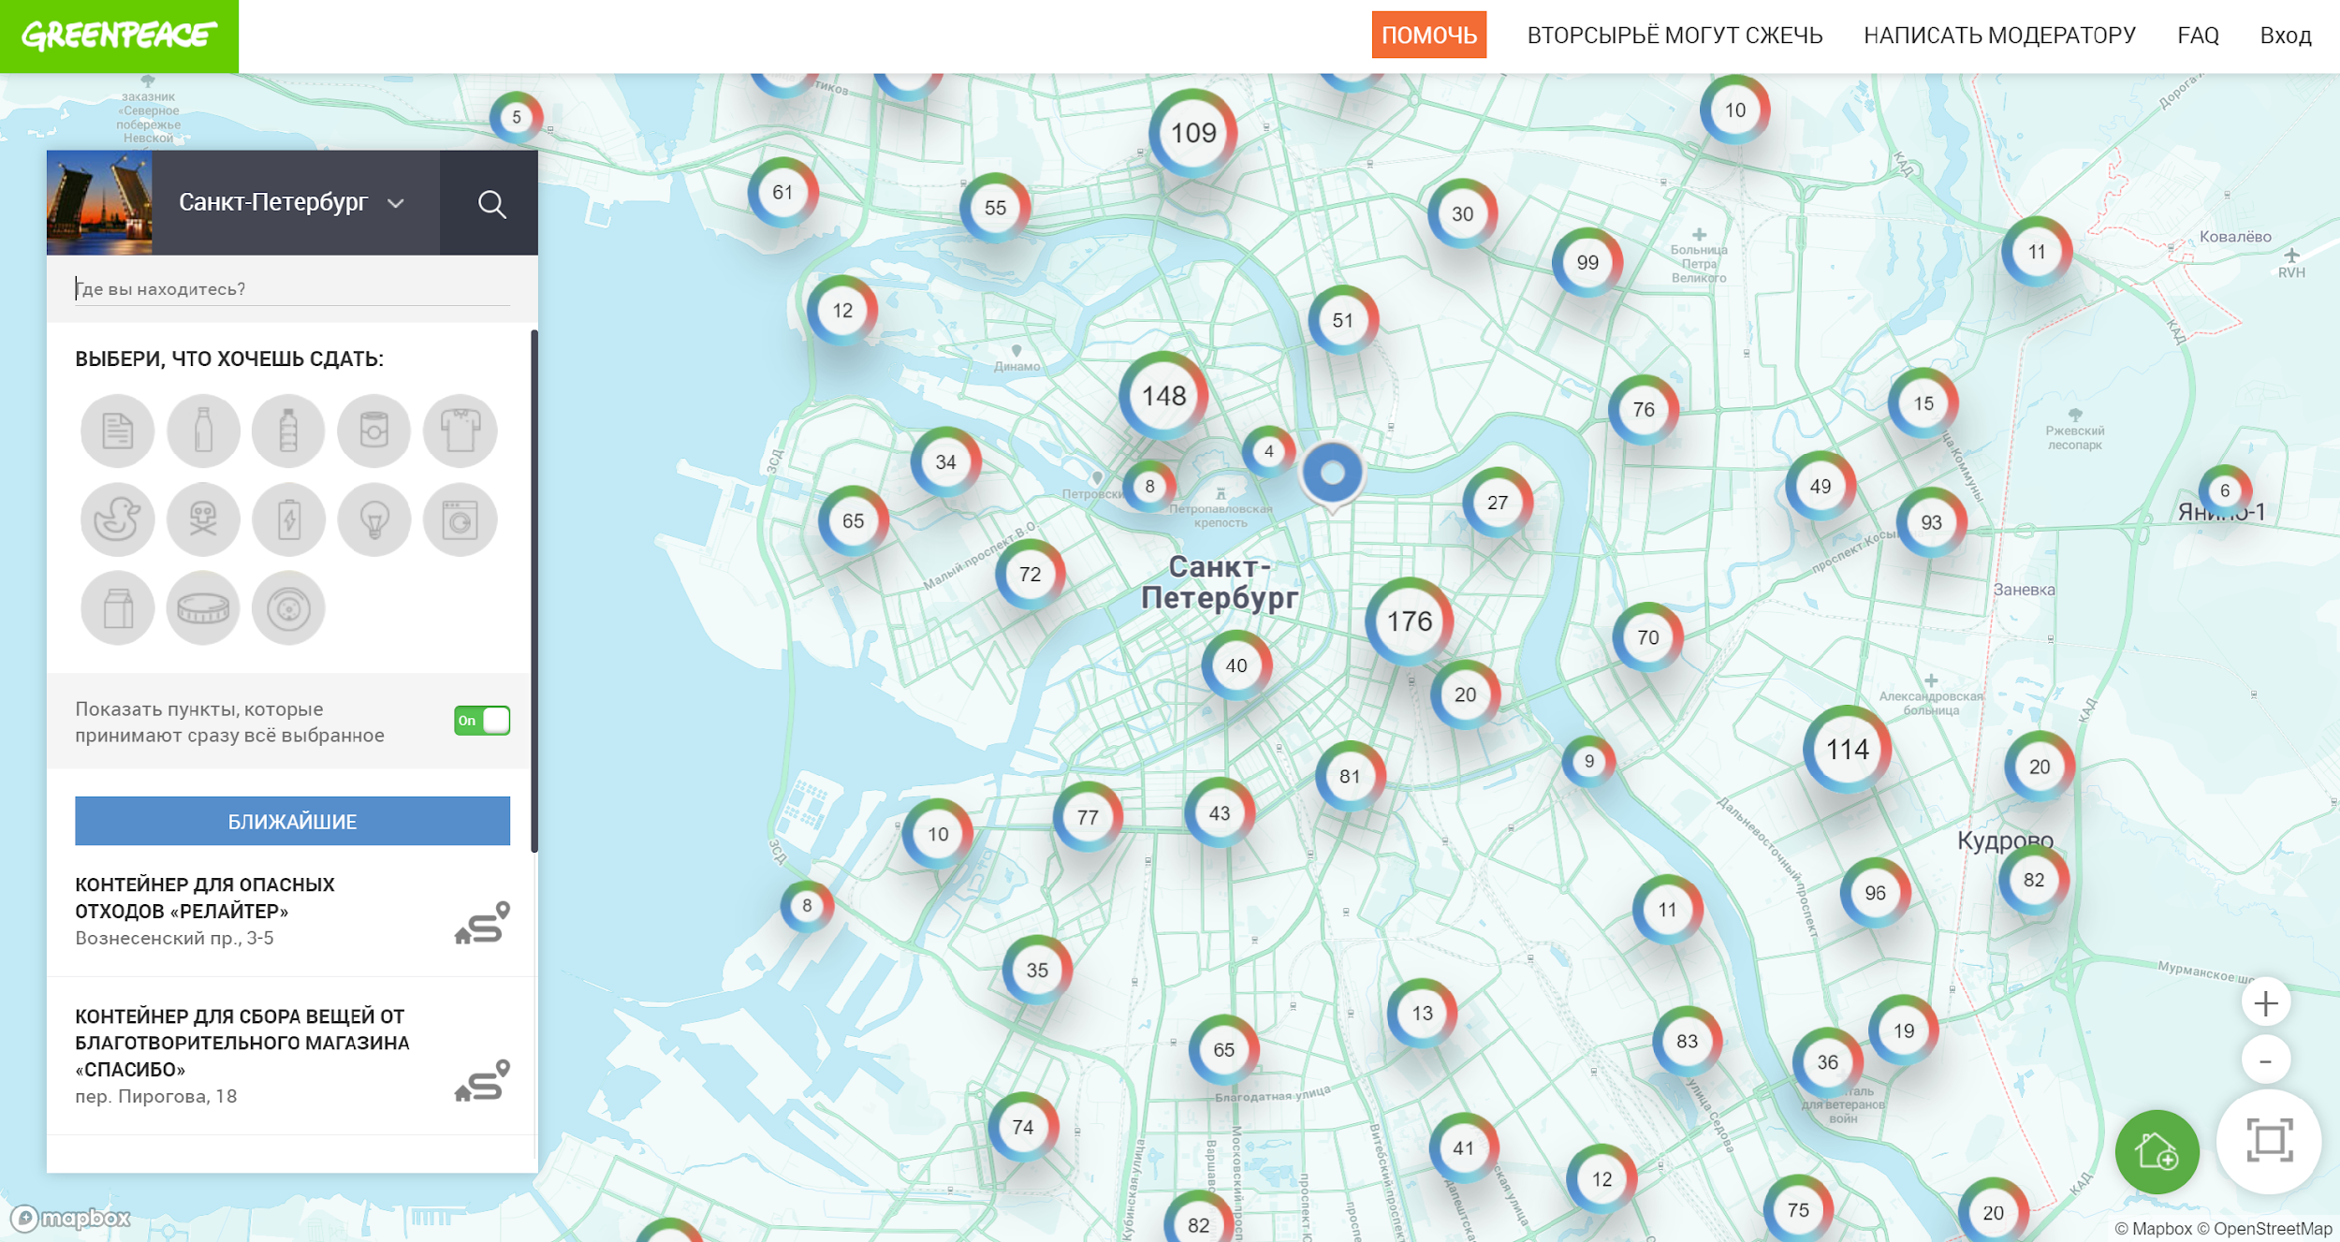
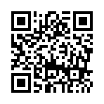
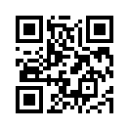

Пункты приема вторсырья можно найти на специальной карте:
https://recyclemap.ru/spb
А это ссылка на ежемесячные акции

Slide 15

Сортировка вторсырья
Notes:
https://miro.com/welcomeonboard/alVpYTJvdDFUWVZkM1FHOVBwaXZjdG95ZzZjc2I3NlZnNzY5VXNNU3NDSW9BaHhUUGR4TVdvN0VRaVA1UTdCcnwzMDc0NDU3MzUwNDcxODkzMDgw?invite_link_id=630868424421

Slide 16
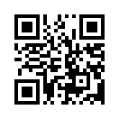
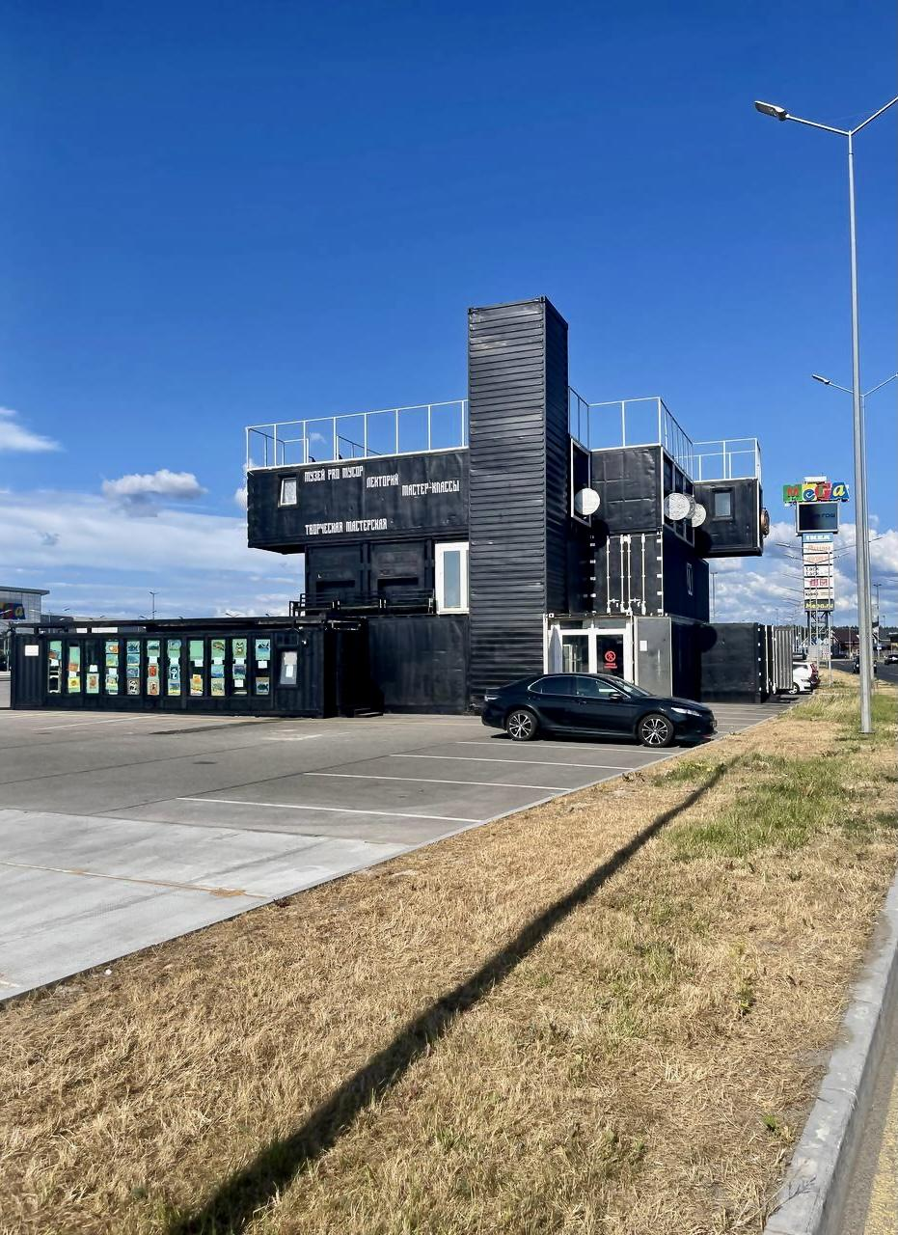
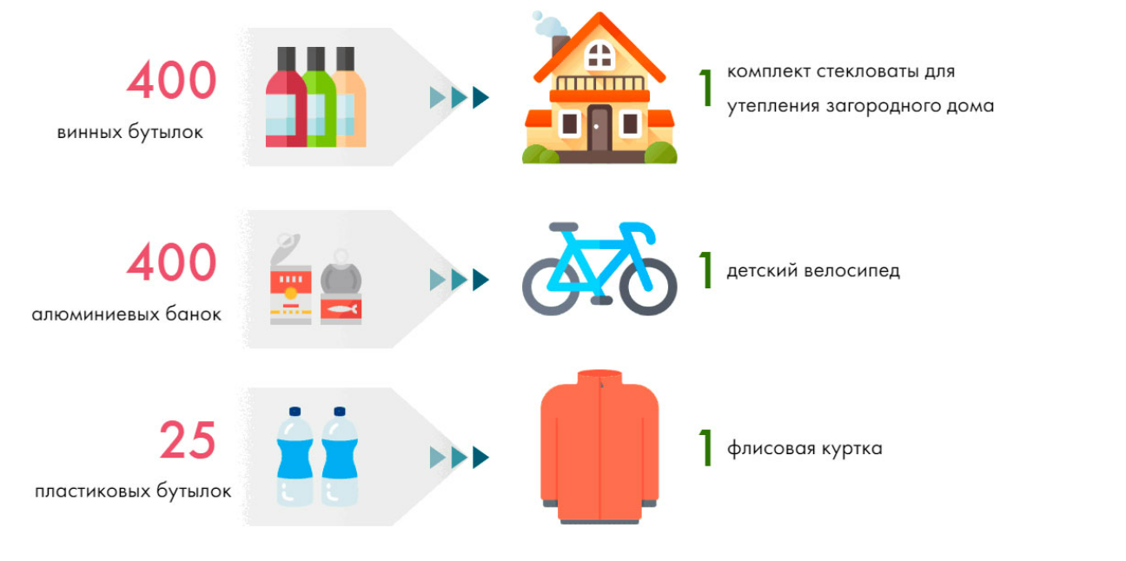
Pro Мусор
Музей про переработку вторсырья

Slide 18
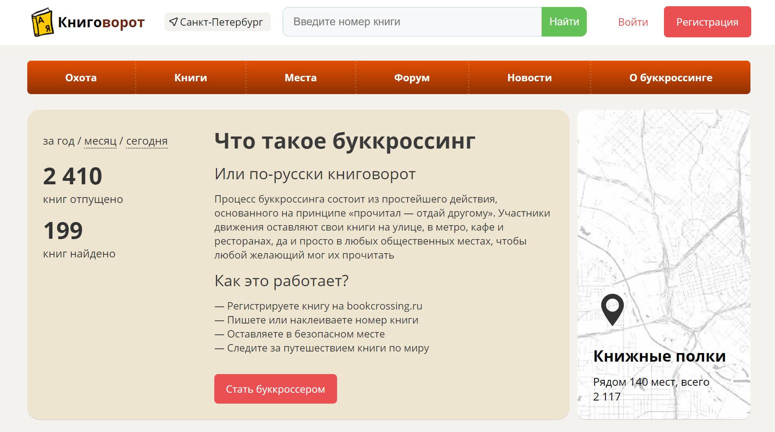

Буккроссинг, шеринги

Slide 20
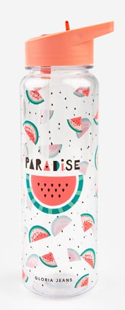
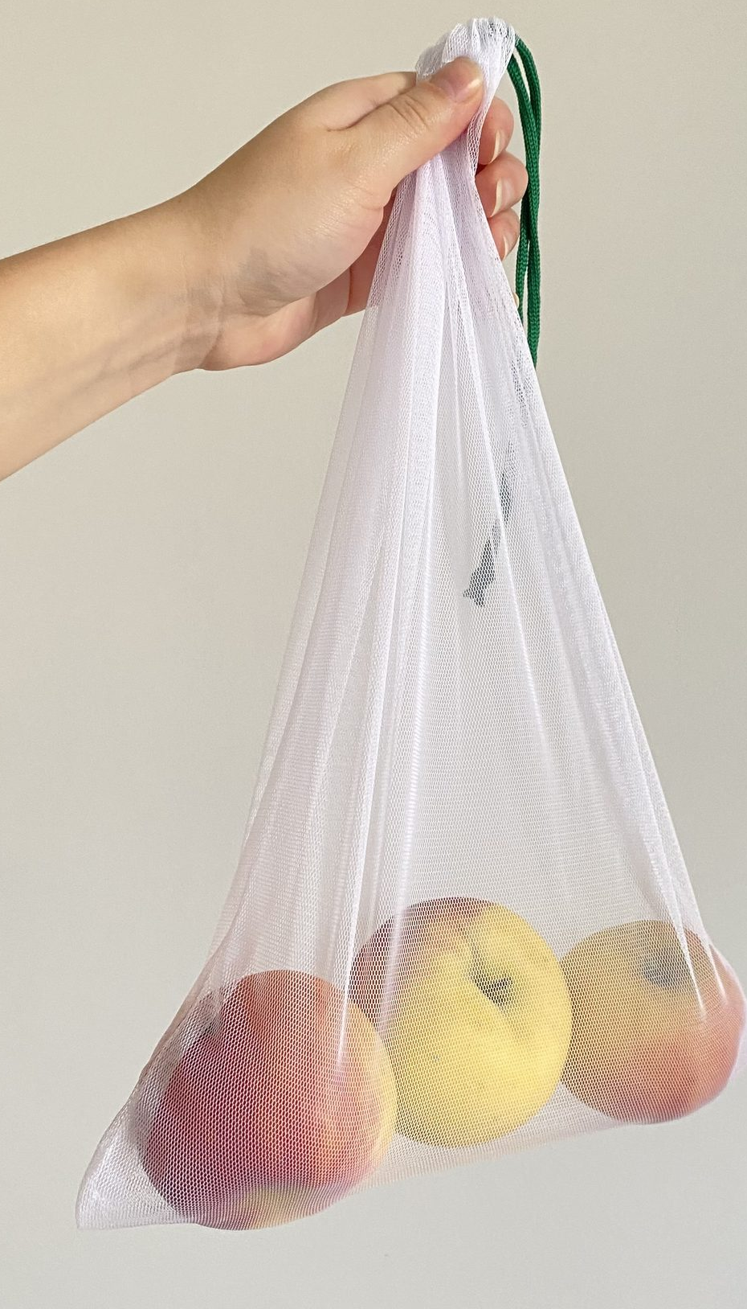
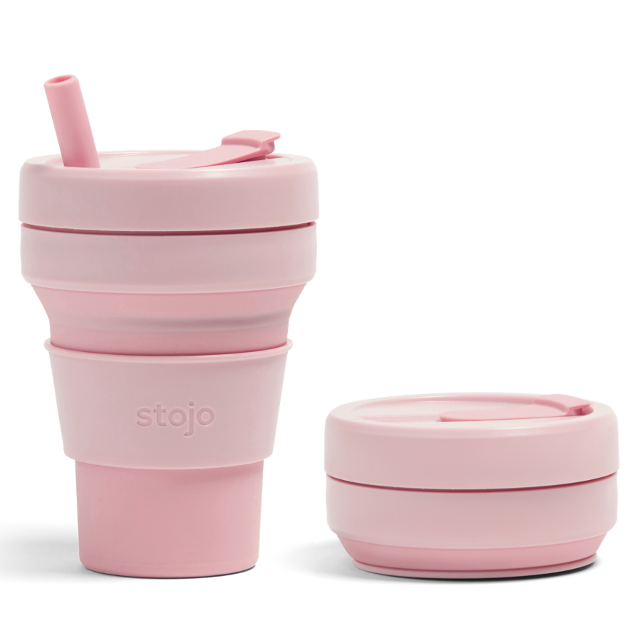
Как сократить потребление?
Многоразовые бутылки
Стаканы
Пакеты
Фруктовки
Контейнеры
Notes:
Тут можно проговорить, что у разных пакетов свои плюсы и минусы, но лучший пакет тот, который у вас уже есть

Slide 21
Как сократить потребление?
Многоразовые бутылки
Стаканы
Пакеты
Фруктовки
Контейнеры
Важно, чтобы вам было удобно
Notes:
Тут можно проговорить, что у разных пакетов свои плюсы и минусы, но лучший пакет тот, который у вас уже есть

Slide 22
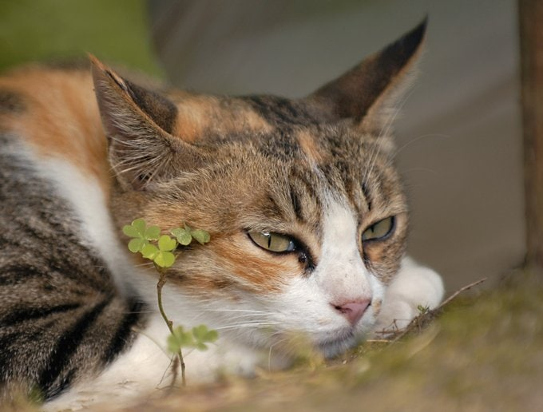
Узнал сам – расскажи друзьям
Notes:
Лайк

Slide 23
Экологический
урок

